Slide 1
五專優先免試志願選填說明
110學年度五專優先免試入學招生委員會網址
https://www.jctv.ntut.edu.tw/u5/
請務必注意選填期限，以免影響自身權益。
練習版:110/5/24（一）10:00起至 110/6/8（二）17:00止
(僅供學生練習操作介面流程或試填志願順序，所選填的志願無法作為分發依據，正式選填時，練習時的資料會被刪除。)
正式選填110/6/10（四）10:00起至 110/6/15（二）17:00止

Slide 2
五專優先免試志願選填說明
6/1（二）10:00~6/2(三)12:00 成績查詢 (不含國中教育會考及志願序積分)、受理成績複查，請務必上網查看，以免成績有誤。
4. 招生委員會建議請勿使用手機或平板電腦登入使用五專優免招
生系統，避免畫面資料不完全，以致漏登資料而影響權益。
5. 可填30個志願，全國學校、科系皆可選。
6. 若仍有疑問，請洽本校註冊組(06)2587571轉108
或招生委員會(02)27725333轉222

Slide 3
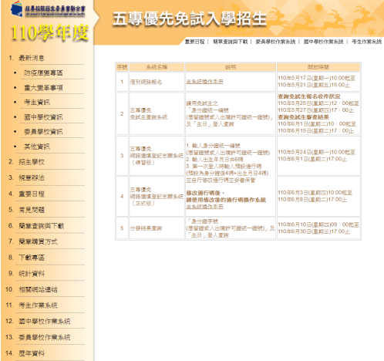
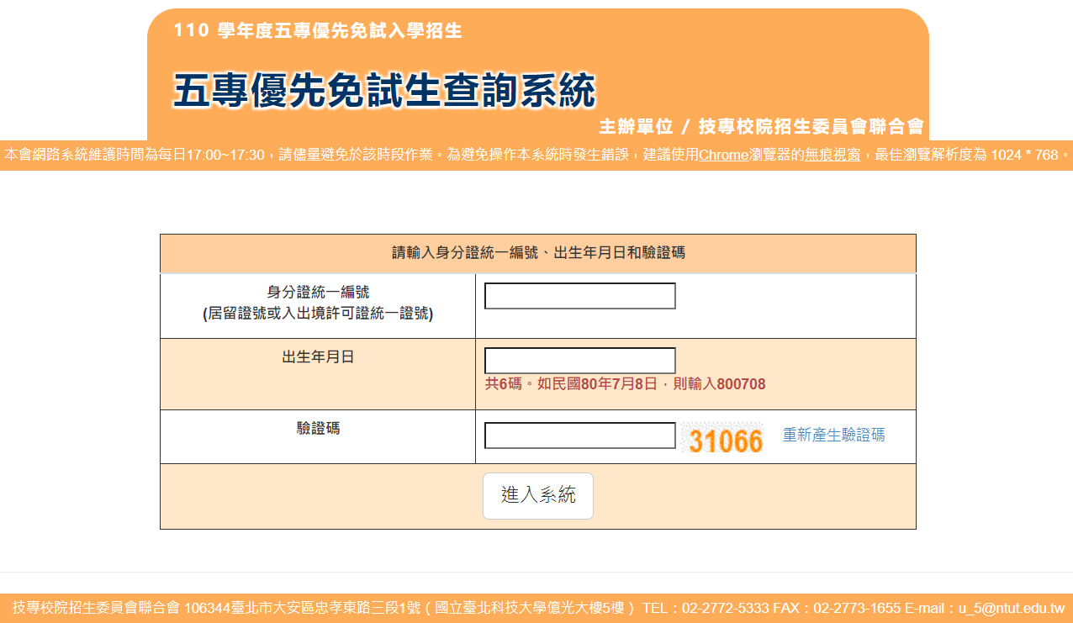
一
免試生查詢系統
1、系統登入
進入免試生查詢系統
登入❶輸入身分證字號(居留證號或
入出境許可證統一證號)
❷輸入出生年月日(6碼)
❸驗證碼
五專優免免試生查詢系統
考生作業系統

Slide 4
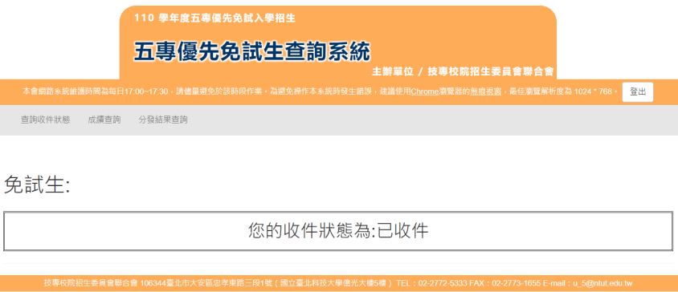
一
免試生查詢系統
2、查詢收件狀態
110/5/25（二）12:00起至 110/5/27（四）17:00止
免試生之姓名為全名顯示
狀態：已收件或未收件

Slide 5
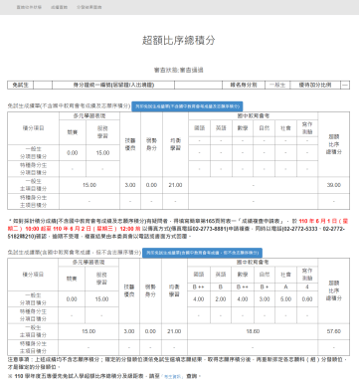
一
免試生查詢系統
110/6/1（二）10:00~6/2(三)12:00 成績查詢 (不含國中教育會考及志願序積分)、受理成績複查
3、成績查詢
110/6/11（五）15:00起成績查詢 (含國中教育會考，但不含志願序積分)
審查狀態通過之免試生 可查詢成績且可列印出不含國中教育會考及含國中教育會考成績單
審查狀態不通過之免試生
系統不產出成績單，顯示不通過之原因

Slide 6
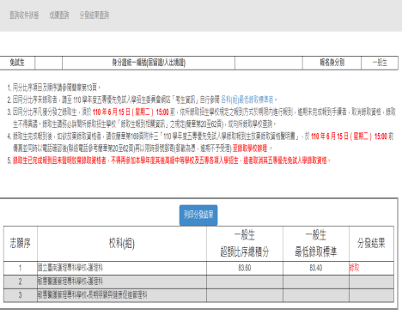
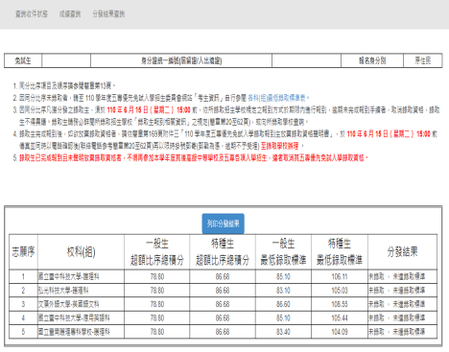
一
免試生查詢系統
4、分發結果查詢
110/6/17（四）9:00起
分發結果：錄取之校科(組)、未錄取之原因
若錄取第1志願序，其第2志願序以後僅顯示志願序(反灰)
若未錄取，分發結果顯示「未錄取，未達錄取標準」

Slide 7
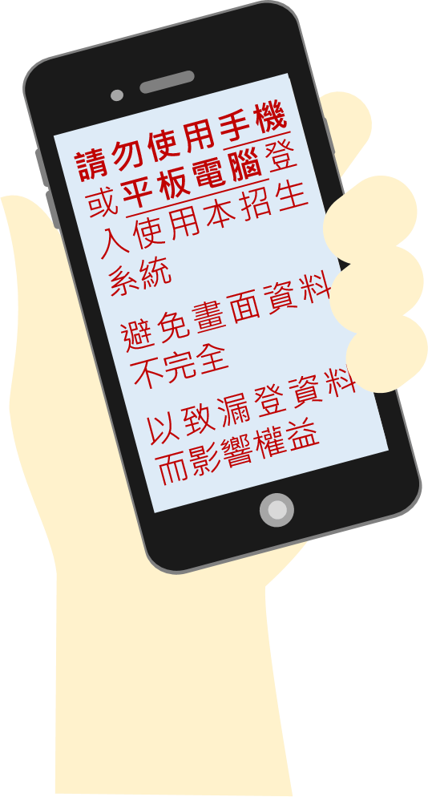
二
選填登記志願系統
練習版:110/5/24（一）10:00起至 110/6/8（二）17:00止
正式選填110/6/10（四）10:00起至 110/6/15（二）17:00止
五專優免網路選填登記志願系統
考生作業系統

Slide 8
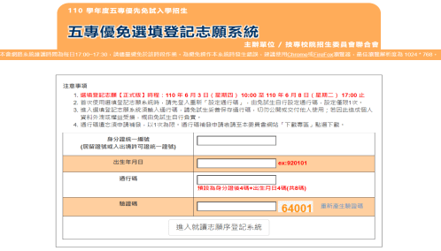
二
選填登記志願系統
1、系統登入
進入選填登記志願系統
登入❶輸入身分證統一編號(無身分證編號者，輸入居留證號或入出
境許可證統一證號)
❷輸入出生年月日(6碼)
❸輸入預設通行碼
(首次登入請先使用預設通行碼-身分證後4碼+出生月日4碼)
❹驗證碼
請勿使用手機或平板電腦登入使用本招生系統
避免畫面資料不完全
以致漏登資料而影響權益

Slide 9
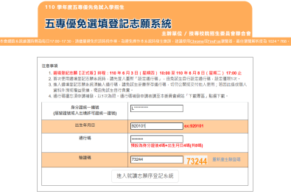
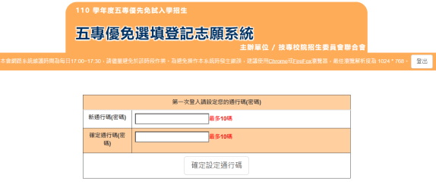
二
選填登記志願系統
2、設定新通行碼
免試生首次上網選填登記志願時，先以預設通行碼登入後，須自行設定通行碼，設定完成後請儲存或列印通行碼設定表並妥善保存。
通行碼切勿提供給他人使用，如果因此造成個人資料外洩或權益受損，概由免試生自行負責。
先輸入預設通知碼登入
自行設定通知碼

Slide 10
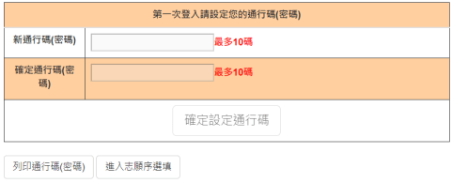
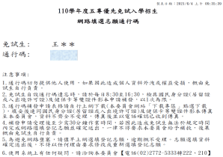
二
選填登記志願系統
3、列印、儲存設定通行碼
免試生自行設定通行碼確定後，請儲存或列印通行碼設定表並妥善保存。
免試生自設通行碼遺忘時，請於每日8:30至16:30，檢具國民身分證(居留證或入出境許可證)、健保卡影印本申請補發，以1次為限。
忘記通行碼申請切結書請至本委員會網站「下載專區」下載，填妥資料、黏貼雙證件影印本，傳真(02-2773-8881)至本委員會，傳真後並以電話(02-2772-5333)確認。
❶
儲存、列印通知碼
❷
❷
❸

Slide 11
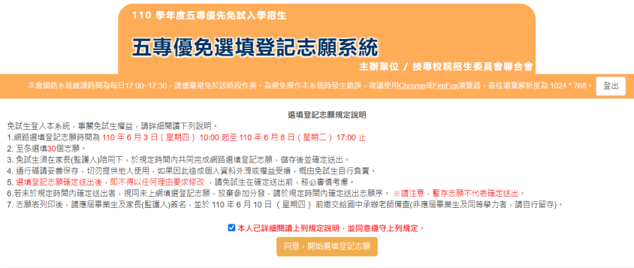
二
選填登記志願系統
4、閱讀選填登記志願規定說明
免試生登入選填登記志願系統後，請詳讀「選填登記志願規定說明」，以免權益受損
詳讀規定說明後，請勾選

Slide 12
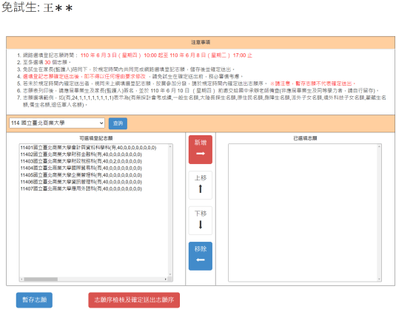
二
選填登記志願系統
5、選填志願及順序(1/6)
提醒：免試生可就各招生學校各科(組)選填登記為志願，最多以30個為限
查詢五專招生學校
帶出科(組)資訊
舉例說明
志願代碼:11401
招生學校:國立臺北商業大學
科(組)名稱:會計與資料科學科
是否採計會考:有
招生名額:一般生４０
大陸長探生０
特種生０

Slide 13
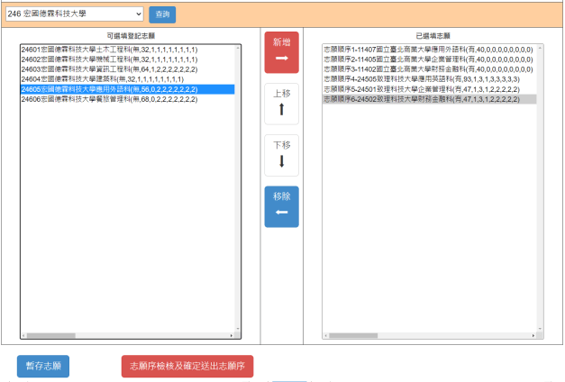
二
選填登記志願系統
5、選填志願及順序(2/6)
1
3
4
2
1
選擇招生學生，點選查詢
選擇科(組)
點選新增，移至右方暫存區
已選填志願暫存區
選點暫存區之志願
志願順序排序上下移動
移除志願
5
2
6
3
4
7
5
6
7

Slide 14
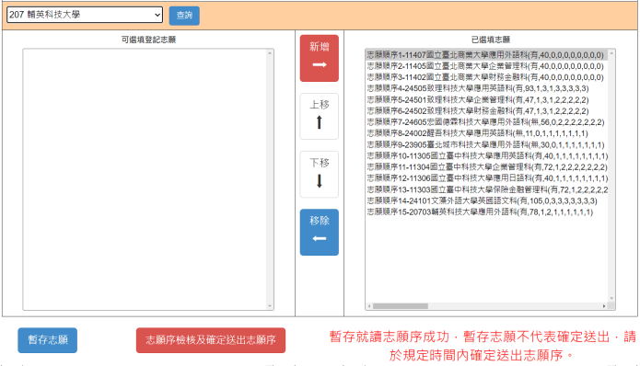
二
選填登記志願系統
5、選填志願及順序(3/6)
選填登記志願後，可點選暫存志願，右方會顯示:暫存就讀志願順序成功
暫存志願不代表確定送出，若未於規定時間內確定送出者，亦視同未上網選填登記志願，放棄參加分發
提醒：為避免網路壅塞，請儘早上網選填登記志願並送出，逾期概不受理。

Slide 15
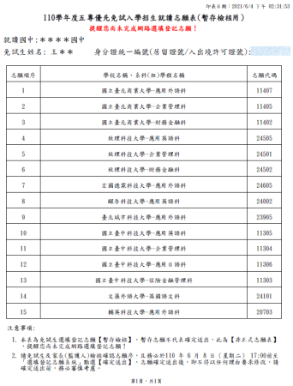
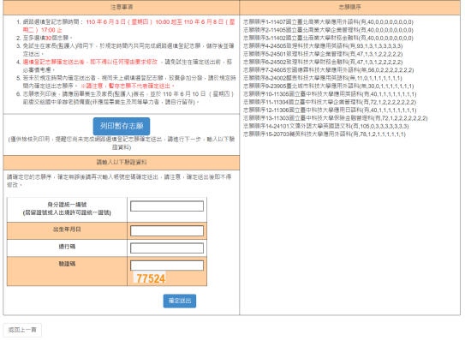
二
選填登記志願系統
5、選填志願及順序(4/6)
提醒您尚未完成網路選填登記志願
二
此為暫存檢核用，請檢核確認志願順序
免試生在確定送出志願前，可點選「列印暫存志願」鈕檢核確認志願順序

Slide 16
二
選填登記志願系統
5、選填志願及順序(5/6)
1
確認志願順序選填無誤後，須輸入:
身分證統一編號(居留證號或入出境許可證統一編號)、
出生年月日、
通行碼及驗證碼
即可點選確定送出
確認所選填之志願及志願順序是否無誤
1
2
注意
確定送出即不可修改志願及順序
2
志願未確定送出
皆可返回修改志願及順序

Slide 17
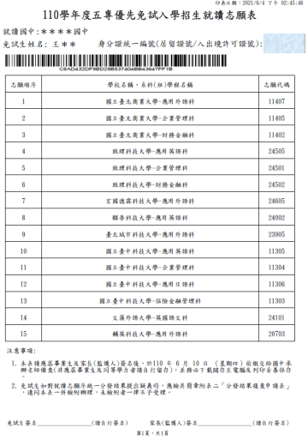
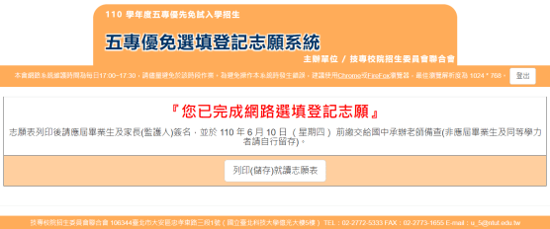
二
選填登記志願系統
5、選填志願及順序(6/6)
志願表繳回國中學校承辦老師
免試生自存一份
畫面顯示
您已完成網路選填登記志願之訊息，並產生就讀志願表，才算完成網路選填登記志願程序

